Slide 1

HOÏC SINH LÔÙP 10TB2 KÍNH CHAØO QUÍ THAÀY COÂ.

Slide 2

Các em quan sát video và trả lời câu hỏi
Câu 1: Trong video, liên kết nào không được
hình thành? Vì sao?
Câu 2: Có sự hình thành liên kết giữa những
nguyên tử nào? Đó có phải liên kết ion không,
giải thích?

Slide 3
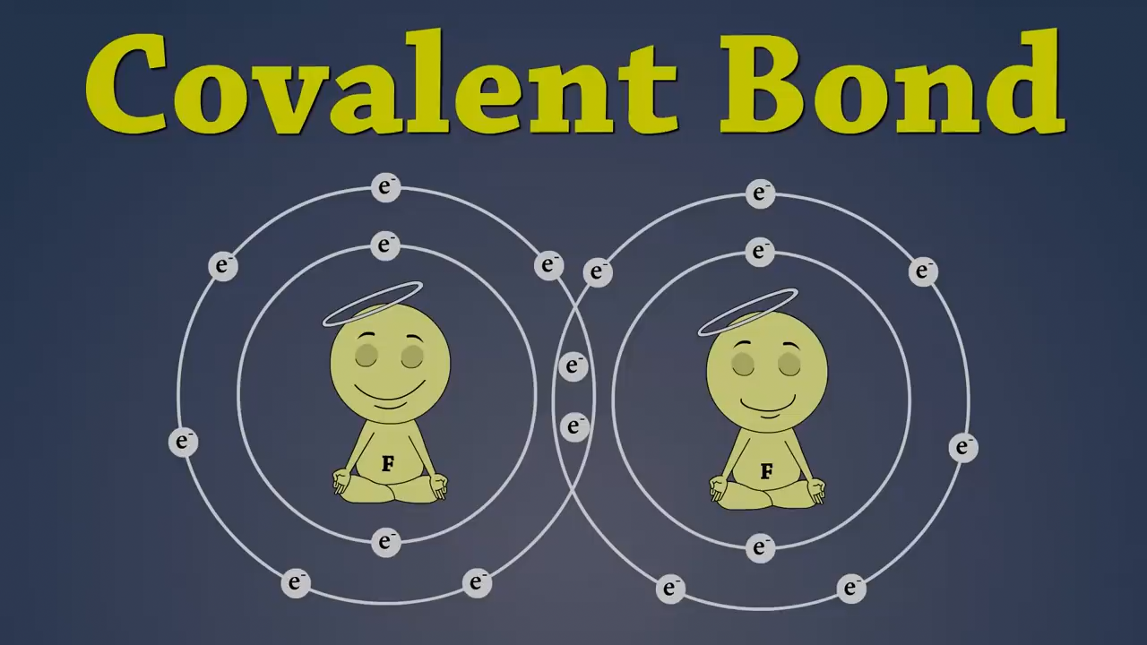

Slide 4
Các em quan sát video và trả lời câu hỏi
Câu 1: Trong video, liên kết nào không được
hình thành ? Vì sao ?
Câu 2: Có sự hình thành liên kết giữa những
nguyên tử nào ? Đó có phải liên kết ion không,
giải thích ?

Slide 5
Câu 1: Nguyên tử Neon không tham gia liên kết với nguyên tử khác. Vì nguyên tử Neon đã đạt đến trạng thái bền có 8e ở lớp vỏ ngoài cùng.
Câu 2: Trong phân tử F₂, O₂, N₂ : liên kết giữa các nguyên tử không phải liên kết ion, vì không có sự tạo thành ion âm và ion dương.
⇒ Trong phân tử F₂,O₂, N₂ hai nguyên tử F/O/N liên kết với nhau bằng một loại liên kết “mới”, đó là liên kết cộng hóa trị.

Slide 6
BÀI 10
LIÊN KẾT CỘNG HÓA TRỊ
SỰ HÌNH THÀNH LIÊN KẾT CỘNG HÓA TRỊ
Tiết 1,2

Slide 7
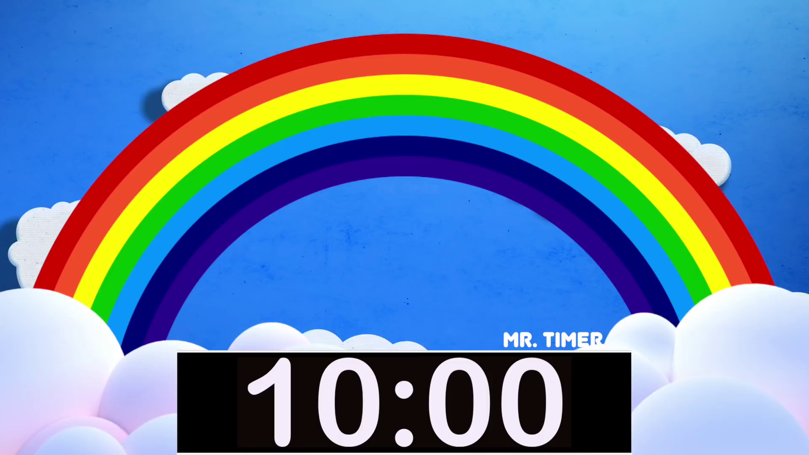

PHT số 1
Câu 1: Viết cấu hình electron lớp ngoài cùng của các nguyên tử H, Cl, O, N biết Z_{H} = 1; Z_{O} = 8; Z_{N} = 7, Z_{Cl} = 17.
Câu 2: Quan sát hình 10.1, 10.2, 10.3, rút ra cách mà các nguyên tử tham gia tạo liên kết trong các phân tử đạt octet?
Câu 3: Giải thích sự hình thành liên kết trong các phân tử HCl, O₂, N₂?
Các nhóm thảo luận và hoàn thành các câu hỏi trong
PHT số 1. Các nhóm có 10 phút thảo luận

Slide 8



Giữa phi kim Cl với H không có sự nhường và nhận e để hình thành liên kết ion
Vậy giữa hai nguyên tử: H và Cl liên kết với nhau bằng cách nào ?
Cl
H

Slide 9
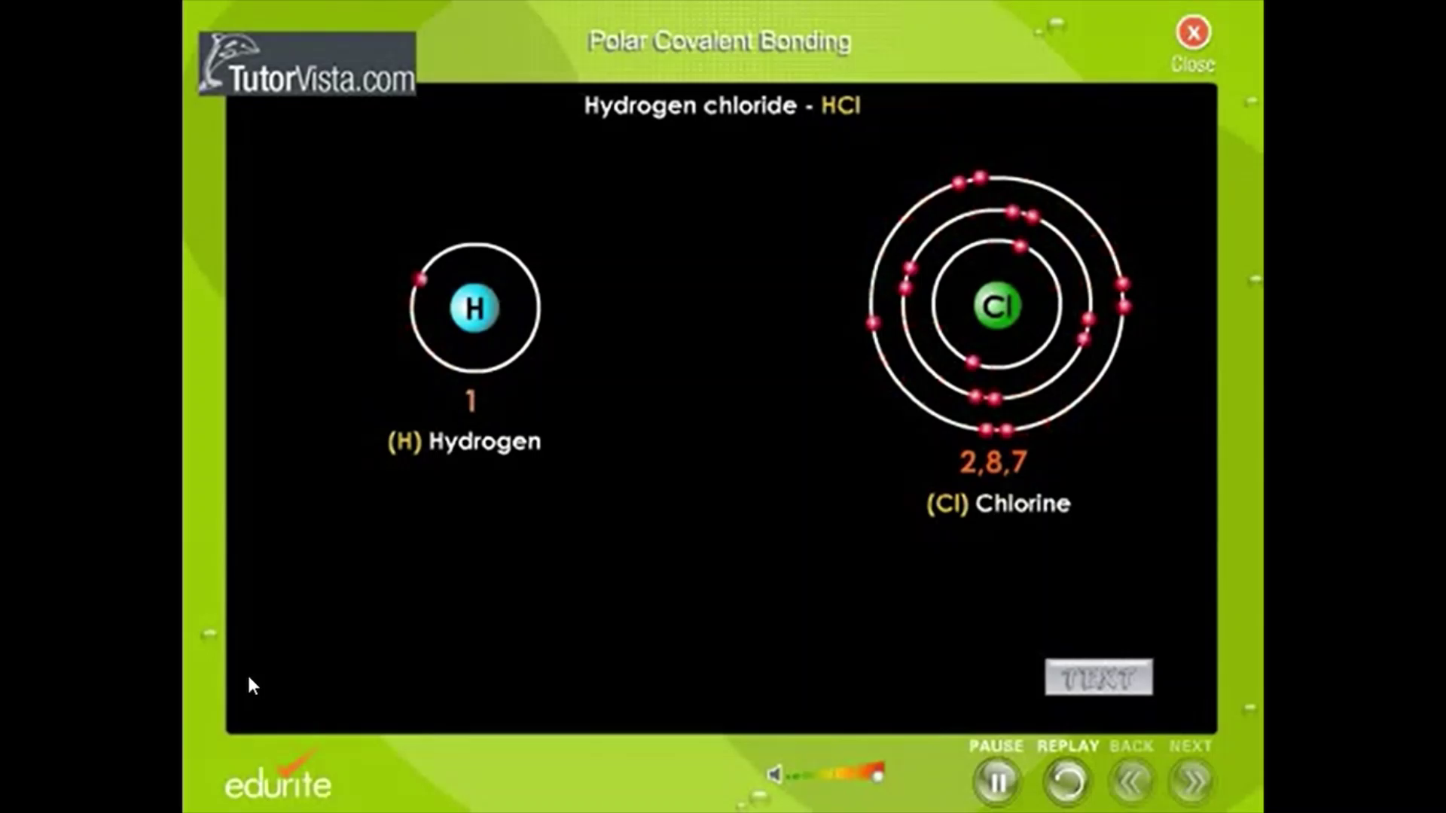
Các nguyên tử trong các phân tử trên đều tuân theo quy tắc octet bằng cách góp chung 1, 2 hoặc 3 electron để đạt đến cấu hình bền vững của khí hiếm gần nhất.
* Nguyên tắc góp chung electron
Thiếu bao nhiêu – góp bấy nhiêu

Slide 10
Sự hình thành phân tử hợp chất HCl (Hydrochloric acid)
Cl: [Ne]3s²3p⁵
H: 1s¹
H
Cl
Công thức electron
H
Cl
Công thức cấu tạo
Liên kết đơn

Slide 11
Sự hình thành phân tử đơn chất oxygen (O₂)
O: 1s²2s²2p⁴
O: 1s²2s²2p⁴
O
O
Công thức electron
O
O
Công thức cấu tạo
Liên kết đôi

Slide 12
Sự hình thành phân tử đơn chất nitrogen (N₂)
N: 1s²2s²2p³
N
N
Công thức electron
N
N
Công thức cấu tạo
Liên kết ba
(bền vững)

Slide 13


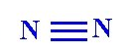
BÀI 10- LIÊN KẾT CỘNG HÓA TRỊ
I. SỰ HÌNH THÀNH LIÊN KẾT CỘNG HÓA TRỊ
1. Sự hình thành liên kết trong các phân tử
Phân tử | Sự hình thành liên kết – CT e | Công thức Lewis | CTCT
HCl | CT e
O₂ | CT e
N₂ | CT e
H – Cl
Liên kết đơn
O = O
Liên kết đôi
Liên kết ba

Slide 14
BÀI 10- LIÊN KẾT CỘNG HÓA TRỊ
I. SỰ HÌNH THÀNH LIÊN KẾT CỘNG HÓA TRỊ
2. Liên kết cộng hóa trị
- Liên kết cộng hóa trị là liên kết được hình thành giữa 2 nguyên tử bằng một hay nhiều cặp electron chung.
- Khi giữa 2 nguyên tử tham gia tạo liên kết có
+ 1 cặp electron chung: Liên kết đơn (–)
+ 2 cặp electron chung: Liên kết đôi (=)
+ 3 cặp electron chung: Liên kết ba ( ≡)
- Liên kết cộng hóa trị được hình thành giữa các nguyên tử giống nhau hoặc giữa các nguyên tử không khác nhau nhiều về độ âm điện (Thường gặp là giữa các phi kim)

Slide 15
L
Y
N
U
Ệ
T
P
Ậ

Slide 16

PHT số 2
Câu 1: Trình bày sự hình thành liên kết trong phân tử Cl₂, NH₃?
Câu 2: Viết công thức electron, công thức Lewis, CTCT của Cl₂, NH₃, H₂O, CO₂, CH₄ ?
Notes:
sử dụng khăn trải bàn

Slide 17
Câu 1
SỰ HÌNH THÀNH LIÊN KẾT CỘNG HÓA TRỊ
a/ Sự hình thành phân tử Cl₂
Cl
Cl
Cl
Cl
+
Cl
Cl
Công thức electron
Công thức cấu tạo
Liên kết đơn

Slide 18
b/ Sự hình thành hợp chất ammonia (NH₃)
H
N
H
H
N
H
+
+
+
H
H
Công thức electron
H
N
H
H
Công thức cấu tạo

Slide 19
Câu 2: Hoàn thành bảng sau
CTPT | CT electron | CT Lewis | CTCT
Cl₂
NH₃
H₂O
CO₂
CH₄

Slide 20


VẬN DỤNG
Notes:
Các nhóm thảo luận và hoàn thành phiếu học tập, hết thời gian mời 2 bạn bất kì trong 1 nhóm lên trình bày

Slide 21

Nitrogen là chất khí chiếm khoảng 78% thể tích không khí.
Ở nhiệt độ cao khí nitrogen hoạt động hóa học mạnh. Nhưng ở điều kiện thường nitrogen không hoạt động, giải thích ?

Slide 22
DẶN DÒ
Đọc trước mục:
2. Liên kết cho - nhận
3. Phân biệt các loại liên kết dựa theo độ âm điện
Học và nắm
vững sự hình thành liên kết CHT của
các chất.
Làm BT 1, 2, 3
(SGK – T66

